Slide 1
мобильное приложение
Ассистент КОНТРОЛЬНОГО ДОЕНИЯ

Slide 2
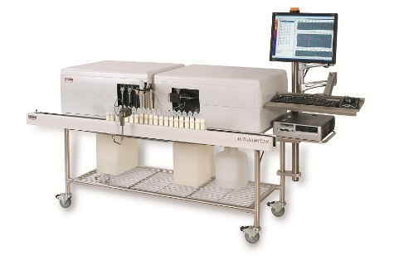
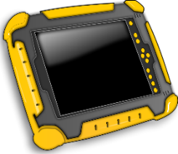
Общая схема информационных потоков
Личный кабинет
Пробы и сопроводительные документы
Селэкс Молочный скот
Лаборатория
Мобильное приложение

Slide 3
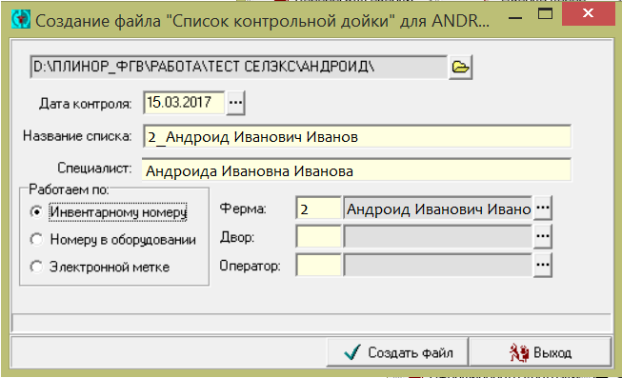
1 этап. Выгрузка списка животных
Воспользовавшись модулем обмена ИАС СЕЛЭКС, создаем файл со списком животных для контрольной дойки:
И копируем его в телефон. Технические требования к телефону: Android не ниже 4.2.2; Диагональ от 5'‘; разрешение от 720x1280.
При использовании электронной идентификации пробирок - модуль NFC.

Slide 4
2 этап. Работа с мобильным приложением в доильном зале
После установки приложения «Ассистент КД» на телефон
на экране появится значок приложения.

Slide 5
2 этап. Работа с мобильным приложением в доильном зале. Настройки и параметры
В стартовом окне происходит
выбор режима работы
Желательно использовать файл, загруженный из ИАС СЕЛЭКС
Но можно работать и в автономном режиме, создавая список животных во время работы в доильном зале

Slide 6
2 этап. Работа с мобильным приложением в доильном зале. Настройки и параметры
Если список животных загружен, в следующем окне Вы увидите данные по контрольной дойке.
Эти данные можно редактировать.
Приложение отследит корректность отредактированных данных,
а так же данных, внесенных при работе в автономном режиме

Slide 7
2 этап. Работа с мобильным приложением в доильном зале. Настройки и параметры
В окне настроек контрольной дойки можно выбрать
Учетный номер животного для работы
Показатели, которые будут записываться при проведении контроля
Указать размерность доильного зала и группы (секции) привязного зала. Приложение рассчитает количество групп в зале.

Slide 8
2 этап. Работа с мобильным приложением в доильном зале. Настройки и параметры
Следующий этап настроек – это настройка нумерации проб.
Опция «Использование чипированных пробирок» - регистрация NFC -меток пробирок, если телефон оснащен соответствующим сканером.
Опция «Работа с учетом штатива» – номер пробы определяется номером штатива и положением пробирки в штативе. В этом случае нужно указать количество пробирок в штативе и номер первого штатива.
Если не выбрана ни одна опция, приложение осуществит сквозную нумерацию проб на первом сеансе в порядке регистрации коров.

Slide 9
2 этап. Работа с мобильным приложением в доильном зале. Начало работы
Список загружен, настройки сделаны, и по кнопке «ОТКРЫТЬ СЕАНС» начинается собственно контрольная дойка – внесение данных по удою и номерам проб животным списка.

Slide 10
2 этап. Работа с мобильным приложением в доильном зале. Связи между рабочими экранами
Так же в процессе работы можно пользоваться горизонтальным перемещением между
животными группы и между группами.

Slide 11
2 этап. Работа с мобильным приложением в доильном зале. Отчет по сеансу
В процессе работы и по окончании сеанса можно увидеть структурированный отчет.
Отчетные данные можно передавать специалистам хозяйства, используя стандартные функции мобильных телефонов

Slide 12
2 этап. Работа с мобильным приложением в доильном зале. Особые отметки
В помощь специалистам хозяйства: во время контрольной дойки есть возможность оперативно внести животным стада особые отметки зоотехнического и ветеринарного контроля.

Slide 13
3 этап. Взаимодействие с лабораториями
Интерфейс взаимодействия с лабораториями

